Slide 1
Reporte de trabajo
Estudiante: Nava Blanco Miguel Ángel
Asesores:
Dr. Guillermo Tejeda Muñoz, Dr. Mario Iván Martínez Hernández

Slide 2
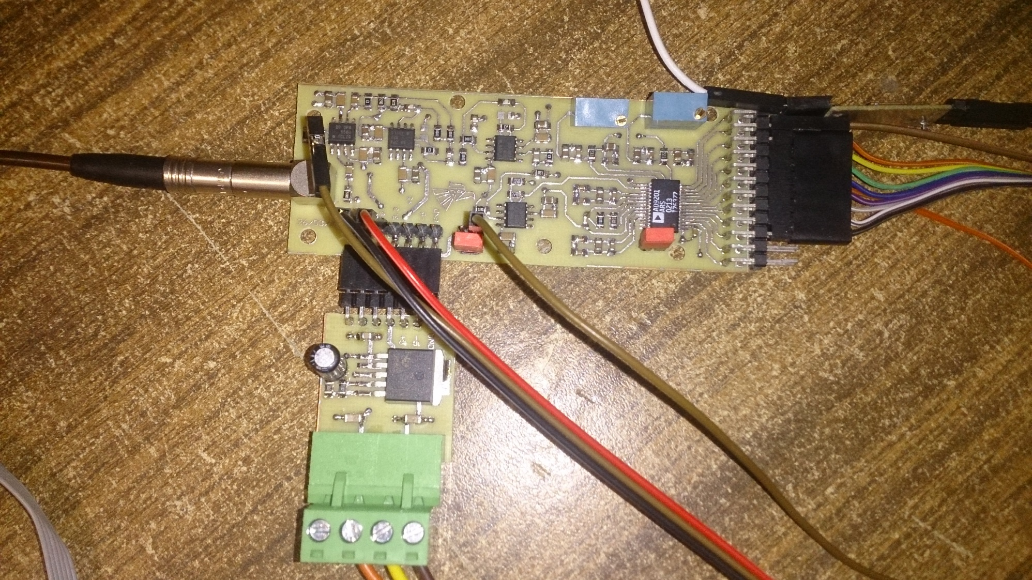
Prototipo 3

Slide 3
Datos tomados con analizador lógico
Martes 19 de abril de 2016
Comportamiento del ADC
Se varió el voltaje de entrada por medio del generador de funciones.
Se observa comportamiento lineal desde 0 hasta 190 mV

Slide 4
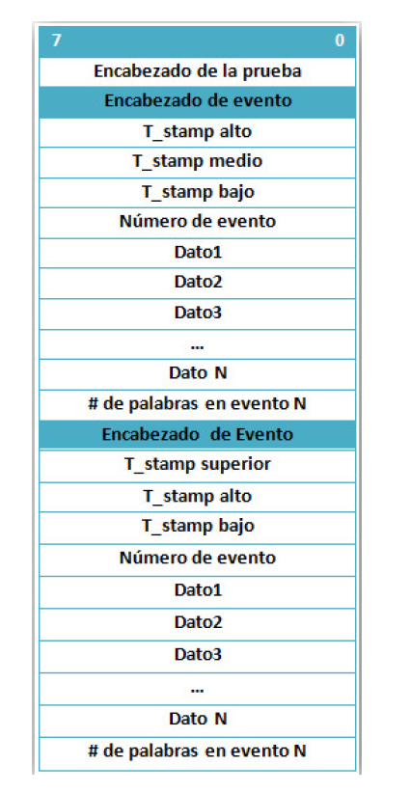
Datos tomados con FPGA (generador, 38mv)
Miércoles 20 de abril de 2016
Pulso generado 38 mV y duración de 100 ns
Se tomaron 15889 eventos de este tipo, se tomó su máximo y se graficó No. de cuentas VS canales ADC
Cuentas máximas en 205 mV
En el intervalo de 200 a 210 mV se concentran el 92% de los eventos.
Resolución=2mv por canal ADC

Slide 5
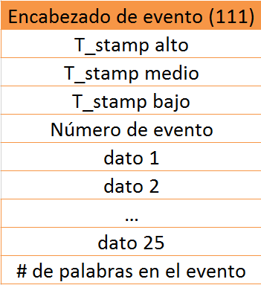
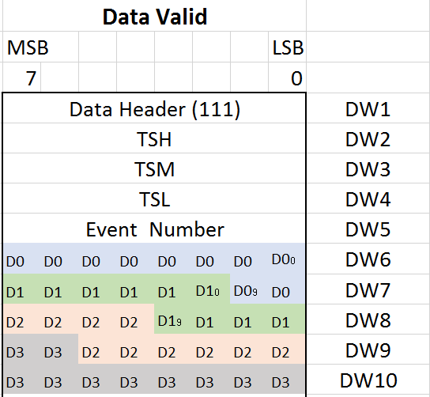
Nuevo formato de datos
Tomamos en cuenta los 10 bits del ADC
Necesidad de crear un programa que nos de el formato correcto.

Slide 6
Reconstrucción de datos

Slide 7
Prueba de nuevo formato con la señal generada por el FPGA
Señal generada por el FPGA que simula las características del pulso generado por los módulos de detección (1us de duración de cada pulso, un pulso por segundo)

Slide 8
Comparación entre la señal generada por el FPGA y por el generador de funciones.
Señal generada por el generador.
Señal generada por el FPGA.

Slide 9
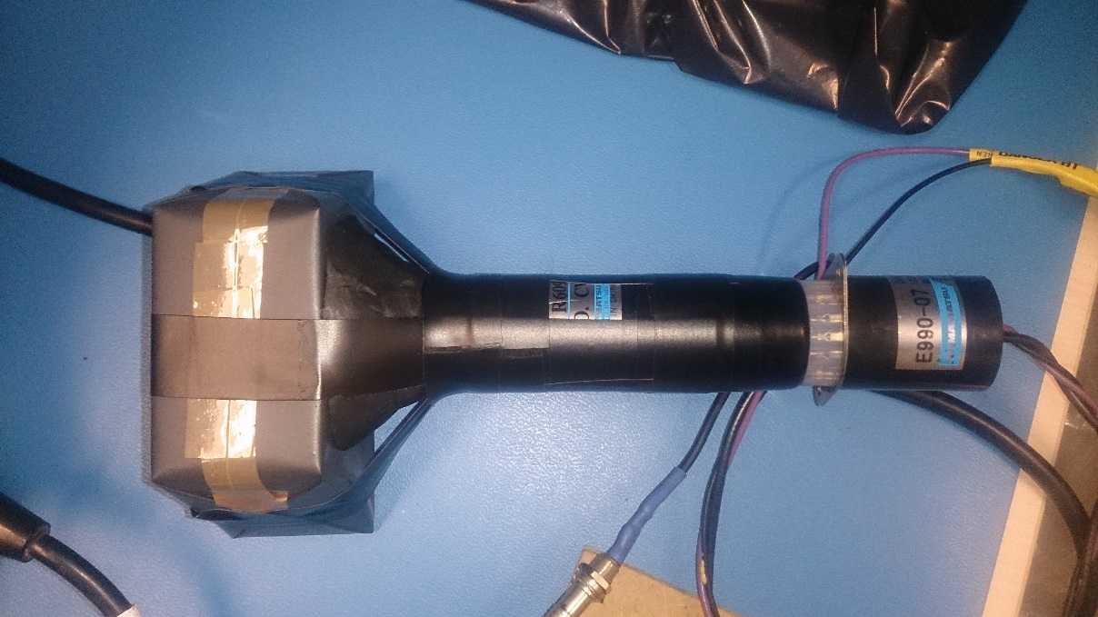
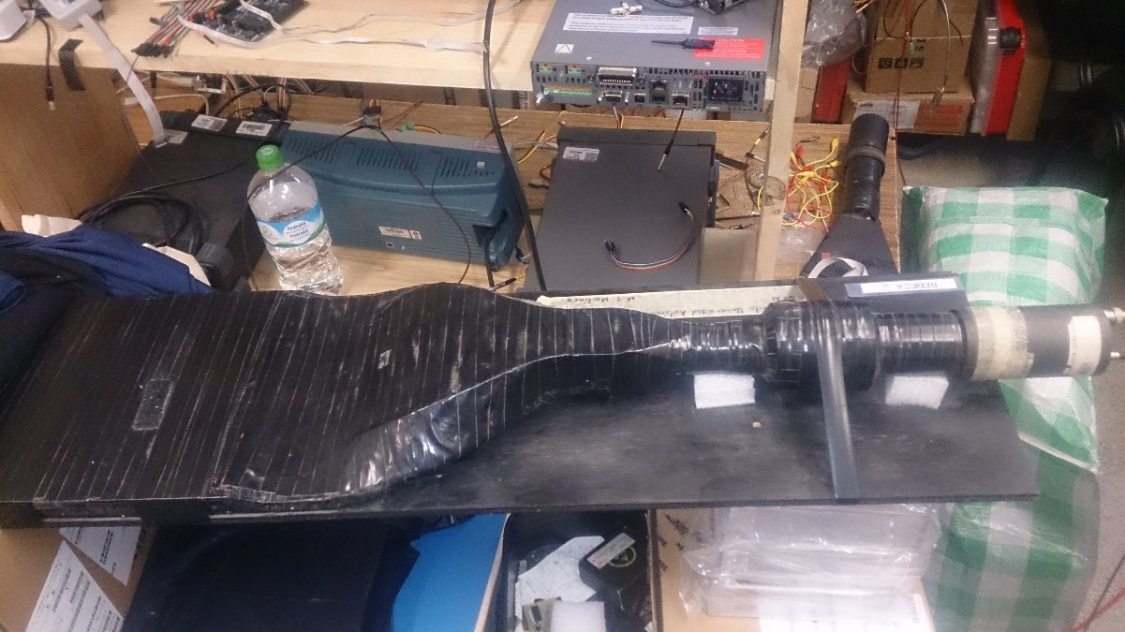
Detectores
Detector ch a caracterizar:
Pmt Hamamatsu R6095
Plástico:BC400 de Bicron
Forma trapezoidal
B=10cm, b=6cm, h=5.5cm
1 pulgada de grueso

Slide 10
Intento de obtener la eficiencia del detector ch
Prueba rápida para obtener la eficiencia del detector ch.
Los detectores grandes están a voltajes fijos.
Se varió el voltaje del detector ch.

Slide 11
Ejemplo de datos tomados hasta ahora.
Datos tomados durante hora y media con el detector ch
Voltaje de PMT= 700V
Vth=8mV
6083 eventos

